Slide 1
Bateriová uložiště v realitě českého trhu
Jan Mašek

Slide 2
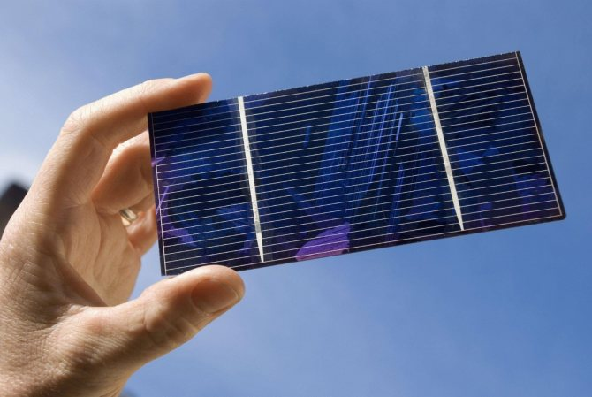
ÚVOD
Energetický sektor čelí transformaci: dekarbonizace, decentralizace, digitalizace
Výrazný nárůst instalací OZE u domácností a podniků
Nestabilita sítě vlivem volatilní výroby z OZE → baterie jako stabilizační prvek
Vývoj legislativy a dotační podpora = adopce technologií

Slide 3
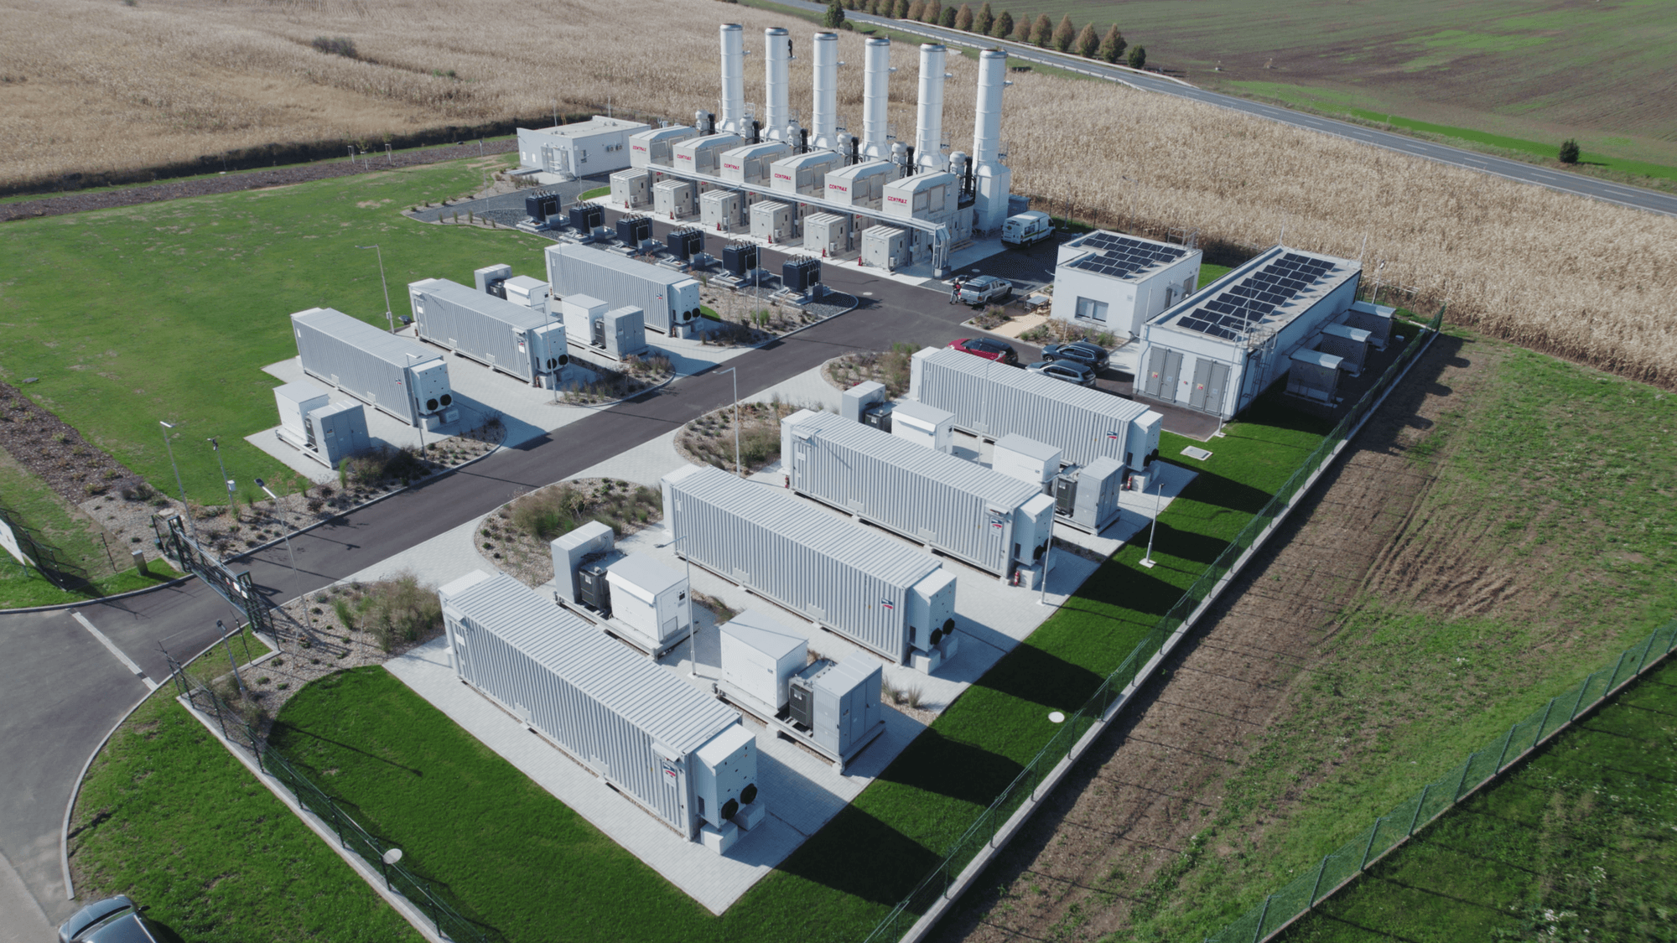
Funkce bateriového uložiště
DOMÁCNOSTI
Zvýšení vlastní spotřeby z FVE
- minimalizace přetoků do sítě, maximalizace přímé spotřeby vyrobené energie
Záloha při výpadku sítě
Optimalizace na základě situace v síti
Agregace flexibility
Spot
KOMERČNÍ SUBJEKTY
Peak shaving (omezování špiček)
Zálohování klíčových technologií
Účast v agregaci flexibility
Služby výkonové rovnováhy

Slide 4
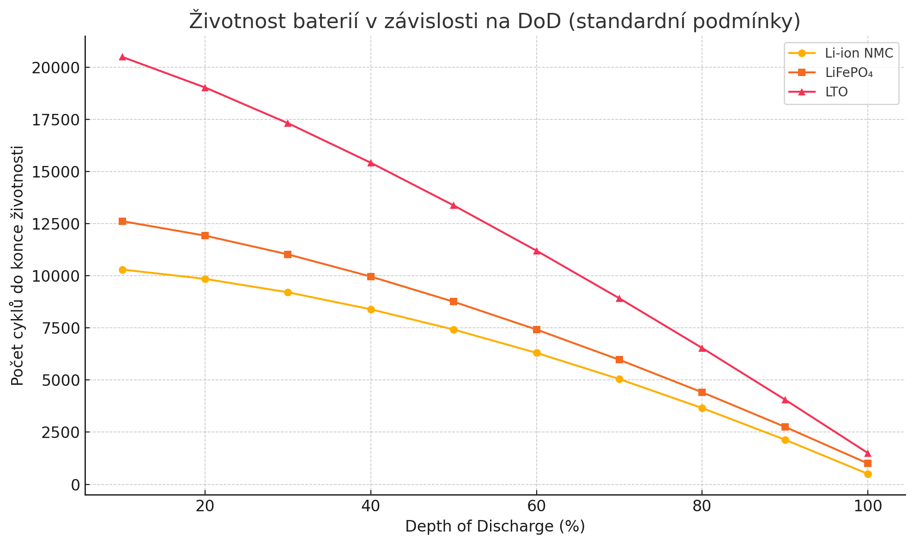
Typologie bateriových systémů
Chemie baterií:
Li-ion (NMC, LFP) – dnes dominantní technologie, vysoká energetická hustota, dlouhá životnost
Sodíkové, Redox-flow – emerging technologie s potenciálem pro větší instalace
Základní technické parametry:
Kapacita (kWh) – kolik energie lze uložit
Výkon (kW) – kolik energie lze dodat naráz
C-rate – poměr výkonu ke kapacitě (např. C1 = vybití za 1 h)
DoD (Depth of Discharge) – využitelná část kapacity, ovlivňuje životnost
Round-trip efficiency – obvykle 85–95 % (Li-ion)

Slide 5
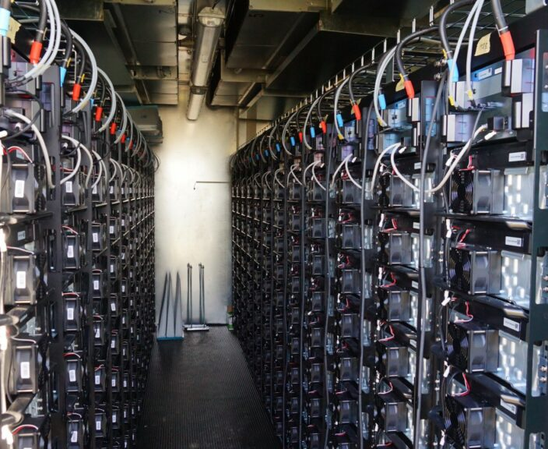
Administrativní náročnost
Novela energetického zákona Lex OZE III z února 2025 umožňuje připojení samostatných baterií do sítě bez nutnosti připojení ke zdroji výroby.
Licenční požadavky: Zařízení nad 100 kW připojená k síti vyžadují licenci od Energetického regulačního úřadu (ERÚ) a stavební povolení (6 měsíců zák. lhůta)
Získání licence ERÚ: Licence budou udělovány od 1. srpna 2025; žádosti lze podávat dříve, ale platnost licence začne nejdříve k tomuto datu.
Podání žádosti: Žádost musí obsahovat kompletní dokumentaci v souladu s energetickým zákonem (lhůta pro vyřízení je 30 dní, ve složitějších případech až 60 dní)
Registrace u Operátora trhu s elektřinou (OTE): Do 30 dnů od udělení licence

Slide 6
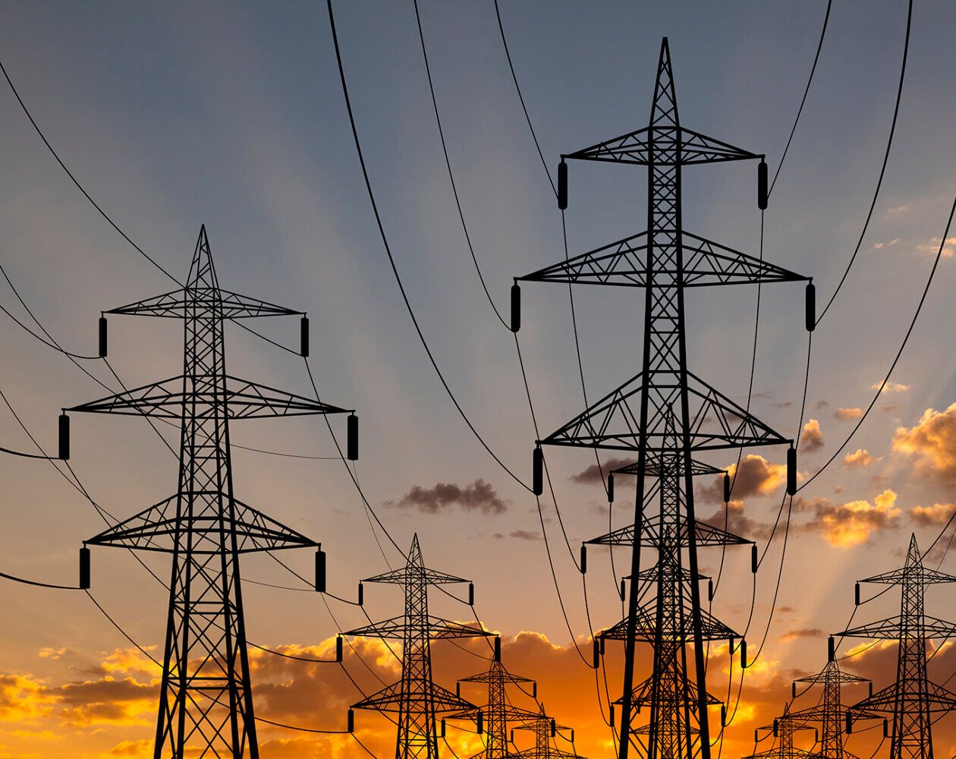
Administrativní náročnost - SVR
Příprava a povolení
Rezervace výkonu u PDS
Smlouva o připojení
Projektová dokumentace (pro stavební povolení + pro PDS)
Stavební povolení a schválení dokumentace
Realizace
Stavební práce a kabeláže
Příprava odběrného místa
Instalace trafostanice a technologie
Napojení na dispečink, EZS, internet
Zprovoznění a certifikace
Uvedení do provozu
Revize, DSPS dokumentace
Kolaudace
Licence ERÚ
UPOS testování → Certifikace → UTP provoz

Slide 7
Ekonomika bateriových systémů
Pořizovací náklady: klesající trend, LFP ≈ 8 000 – 12 000 Kč/kWh
Životnost: 6 000+ cyklů (LFP), 10–15 let reálného provozu
TCO (Total Cost of Ownership) – závisí na režimu použití, efektivitě řízení
ROI: domácnosti 8–12 let (s FVE), firmy 5–8 let (s peak shavingem, SVR)
RES+ č. 5/2025 Akumulační flexibilita elektrizační soustavy v důsledku OZE
Příjem žádostí 23.04.2025 - 02.06.2025, alokace 3 mld. Kč
Ministerstvo životního prostředí: dotační program na podporu bateriových úložišť s alokací až 7 miliard Kč.

Slide 8
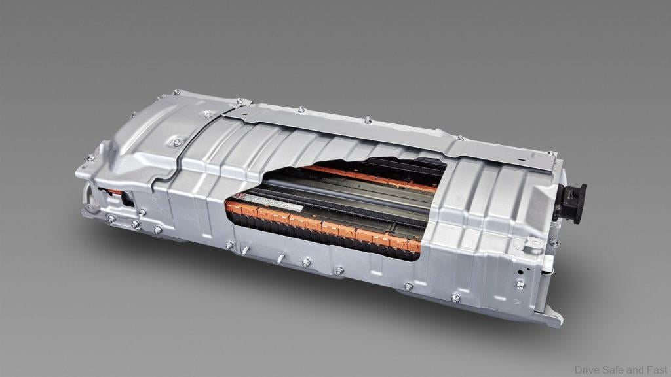
Trendy a výhled
Ceny baterií - klesající trend, ale jsou ovlivněny geopolitikou a cenami surovin
Second-life baterie – vlastnosti pro bateriová uložiště – menší počet cyklů (NMC, nižší DoD), nižší cena za články
V2G (Vehicle-to-Grid) – vozidla jako mobilní úložiště energie, cyklování baterie?
Solid-state baterie – pevný elektrolyt, výrazně vyšší energetická hustota, bezpečnost, více cyklů, rychlejší nabíjení
Sodíko-iontové baterie – podobné vlastnosti jako LFP, levnější, udržitelnější
Lithium-sírové, Lithium-vzduchové, Zinkové baterie, Organické baterie, Železo-vzduchové,...

Slide 9
SPOJTE SE S NÁMI
Váš kontakt v DEVINN
Ing. Jan Mašek
jan.masek@devinn.cz
+420 606 022 534
DEVINN s.r.o.
Vodní 38
466 01, Jablonec nad Nisou
Czech Republic

